Slide 1

Муниципальное бюджетное учреждение дополнительного образования «Дом детского творчества» муниципального образования «Лениногорский муниципальный район» Республики Татарстан
Педагогический кейс по обучению детей безопасному поведению на дороге
разработала:
педагог дополнительного образования Артамонова Людмила Анатольевна
город Лениногорск, 2024 год

Slide 2



Проблема дорожно-транспортных происшествий в России по своим масштабам и тяжести травм имеет все признаки национальной катастрофы. Особую тревогу вызывает ситуация с детским дорожно-транспортным травматизмом. Причиной дорожно-транспортных происшествий чаще всего являются сами дети. Приводит к этому незнание правил дорожного движения, пренебрежение ими, отсутствие навыков поведения на дороге, а также безучастное отношение взрослых к поведению детей на дороге.
Воспитание безопасного поведения у детей — одна из важнейших задач образовательных учреждений. Ребёнок становится пешеходом значительно раньше, чем он по своим знаниям, усилиям, развитию становится к этому подготовленным. Именно поэтому на занятиях в объединении «ЮИД» дети совместно с педагогом решают дорожные ситуации. Что позволяет получить систематизированную информацию о безопасном поведении на улице и приобрести необходимые навыки такого поведения.
Введение

Slide 3
Педагогический кейс представлен в формате описания реальных ситуаций по соблюдению правил дорожного движения участниками дорожного движения, а так же содержит обучающий компонент в виде ссылки на обучающий мультфильм с любимыми детскими персонажами, содержащего ситуацию с нарушением правил дорожного движения. Педагогический кейс по структуре включает 3 компонента:
описание ситуации на дороге, требующей решения
контрольного вопроса по описанной проблеме;
-варианты выбора верных и ошибочных вариантов ответа:
предлагаемое верное решение, вывод и рекомендация.

Slide 4
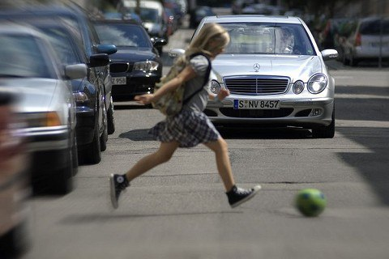
Ситуация 1
https://www.youtube.com/watch?v=OE7Fv6-G5y0
Робокар Поли Правила дорожного движения. Как играть в мяч.
Девочка играла с мячом вблизи проезжей части. Вдруг мяч покатился на дорогу. Девочка побежала за мячом.
Вопрос
Как вы думаете, можно ли выбегать на проезжую часть?
Варианты ответа:
-Можно, предварительно посмотрев налево, направо.
- Пешеход не должен выходить или выбегать на проезжую часть из-за стоящего транспорта, деревьев, не осмотрев предварительно улицу!

Slide 5
Решение проблемы
Нельзя выбегать на проезжую часть.
Если мяч выкатился на проезжую часть, бежать за ним нельзя.
Стоя на тротуаре, дождитесь его полной остановки. Возможно, что он остановится в безопасном месте, откуда его можно будет забрать. Например, у противоположного тротуара. Перейдя дорогу по пешеходному переходу можно дойти до мяча и поднять его, когда рядом не будет машин.

Slide 6
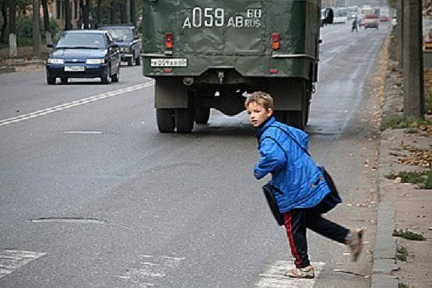

Ситуация 2
https://yandex.ru/video/preview/3798872788547272104
Как правильно переходить дорогу. Фиксики советы
Мальчик очень торопился и он решил перейти дорогу по пешеходному переходу. Посмотрел налево, направо и пошел.
Вопрос
Как вы думаете, правильно ли поступил мальчик?
Варианты ответа:
- На нерегулируемых пешеходных переходах можно выходить на проезжую часть дороги, убедившись, что переход будет безопасен
-Переходить дорогу можно только на регулируемом перекрёстке.

Slide 7
Решение проблемы
Прежде чем переходить любую дорогу, надо остановиться на краю тротуара.
Внимательно посмотреть налево и направо и выяснить: какая же это дорога — с односторонним или с двусторонним движением.
Только потом начинать переходить дорогу.

Slide 8
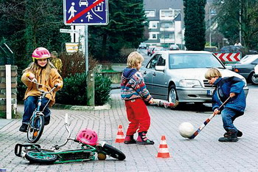
Ситуация 3
https://www.youtube.com/watch?v=v-rTe0Gl8vU Азбука безопасности. Уроки тётушки Совы
Дети играют вблизи дороги.
Вопрос
Как вы думаете, правильно ли поступают дети?
Варианты ответов:
можно, не выбегая на проезжую часть.
нельзя играть на тротуарах и проезжей части улицы или дороги – это мещает пешеходам и движению транспорта.

Slide 9
Нельзя детям играть вблизи дорог и на проезжей части.
Дети должны знать, что все игры должны проходить в специально отведённых местах.
Решение проблемы

